Slide 1
Abordagens integrativas para estudo de condições genéticas
Camila Martins, 2020 BIO230-Genética e Evolução

Slide 2
1. Sequenciamento de DNA
O que é?
Um processo para determinar as sequências de bases nucleotídicas (A, C, G e T) de um fragmento de DNA.
Sequenciamento de Sanger
Sequenciamento de nova geração (NGS)

Slide 3
Sequenciamento de Sanger
Também conhecido como método de terminação de cadeia;
Criado por Alan Coulson e Frederick Sanger em 1977
Equipamento de Sequenciamento automático baseado no método de Sanger (1986). Applied Biosystems
Excelente para pequenos fragmentos de DNA.
Fragmentos de até ≈900 pares de bases.

Slide 4
Sequenciamento de Sanger
Terminadores de cadeia
Semelhante a nucleotídeos comuns
(“OpenStax CNX” n.d.)

Slide 5
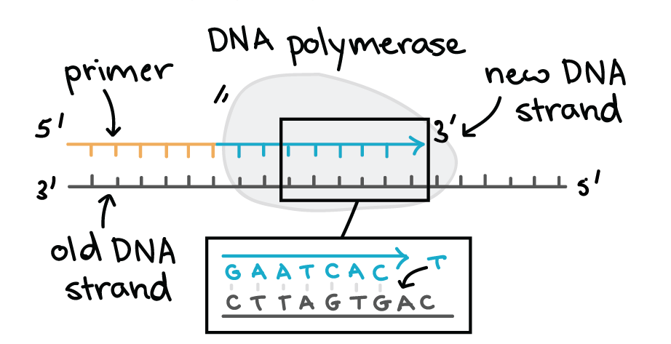
Sequenciamento de Sanger
dTTP
ddTTP
(Adaptado apartir de Alberts, B., et.al. 2004. Molecular Biology of the Cell. )

Slide 6
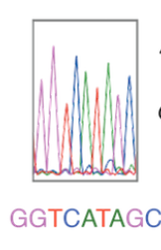
Sequenciador de eletroforese capilar
Primer e DNA
DNA Polimerase
ddNTPs com fluorocromos (moléculas fluorescentes)
dNTPs (dATP, dTTP, dCTP e dGTP)
(Imagem adaptada a partir de "Sanger sequencing," by Estevezj (CC BY-SA 3.0).)

Slide 7
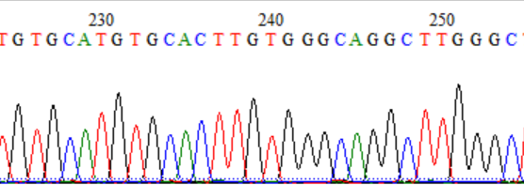
Qualidade: Sequenciamento de Sanger
Leituras de alta qualidade
Leituras de qualidade ruim
Sem ambiguidade
Sem ruído
Picos bem separados
Com ambiguidade (Ks, Ws, Ss, ....)
Bastante ruído
Picos com sobreposições

Slide 8
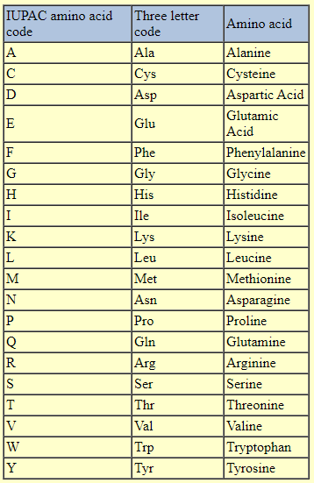
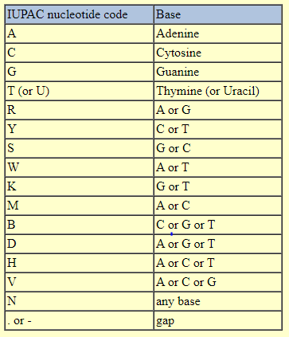
Sequenciamento de Sanger
IUPAC: International Union of Pure and Applied Chemistry
(Stothard n.d.)

Slide 9
Sequenciamento de Nova Geração (NGS)
Sequenciamento Massivo Paralelo ou Next Generation-Sequencing
Sequenciamento de milhões de fragmentos de DNA simultaneamente

Slide 10
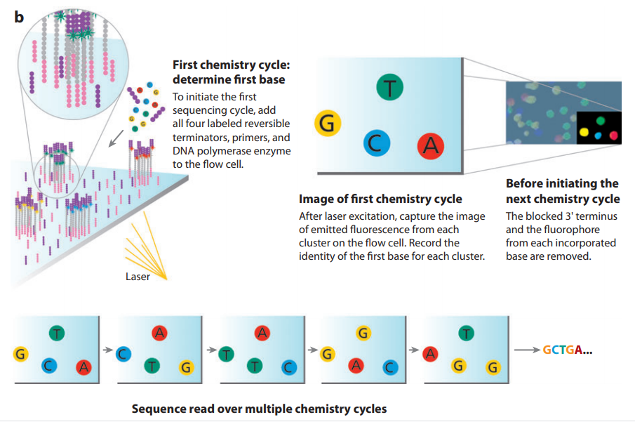
Sequenciamento por síntese (Illumina)
Assistam:
https://youtu.be/fCd6B5HRaZ8
(Adaptado a partir de (Mardis 2008) e Illumina Pub. No. 770-2012-008-B)

Slide 11
Multiplexing de biblioteca + amostras por corrida
(Illumina Pub. No. 770-2012-008-B)

Slide 12
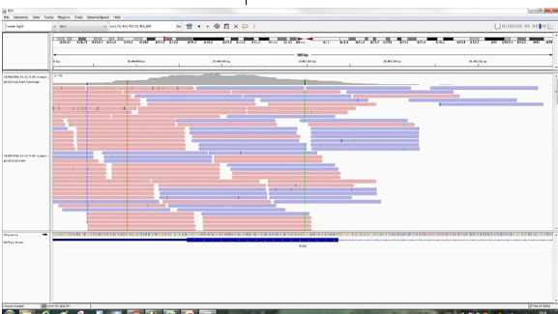
Fluxograma da análise bioinformática do (NGS)
Plataforma HiSeq 2500 - Illumina
Nome da sequência
Sequência de bases
Qualidade
(Adaptado a partir de Cortini et al. 2017)

Slide 13
Formas diferentes de utilizar o NGS
 | 1.Seq. Sanger | 2.Genoma completo | 3.Exoma completo | 4.Painel de Genes
Análise de todos os genes conhecidos | NÃO | SIM | SIM | NÃO
Análise de grandes deleções e duplicações | NÃO | SIM | NÃO | NÃO
Análise dos genes clinicamente mais relevantes | SIM | SIM | SIM | SIM
Análise de achados incidentais | NÃO | SIM | SIM | NÃO
Custo | CUSTO POR BASE MAIOR, MAS VALOR TOTAL MENOR (- SEQs) | CUSTO POR BASE MENOR, MAS VALOR TOTAL MAIOR (+ SEQs.) | CUSTO POR BASE INTERMEDIÁRIO, MAS VALOR TOTAL MAIOR DO QUE 4 E 1 (+ SEQs.) | CUSTO POR BASE INTERMEDIÁRIO, MAS VALOR TOTAL MAIOR DO QUE 1 (+ SEQs.)

Slide 14
2. Splicing Alternativo
O que é?
Mecanismo pelo qual mais de um mRNA maduro pode ser formado a partir do mesmo gene.

Slide 15
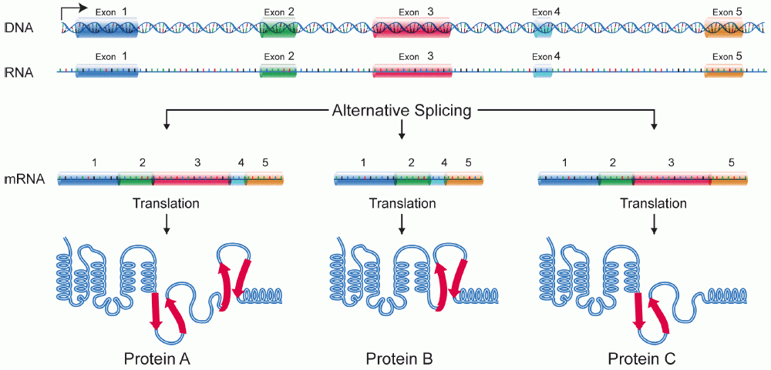
DNA
Pré-RNAm
RNAm
Proteínas com domínios diferentes
Modificado a partir de "DNA, alternative splicing" pelo National Human Genome Research Institute (public domain).

Slide 16
Splicing alternativo
(Splice variation )

Slide 17
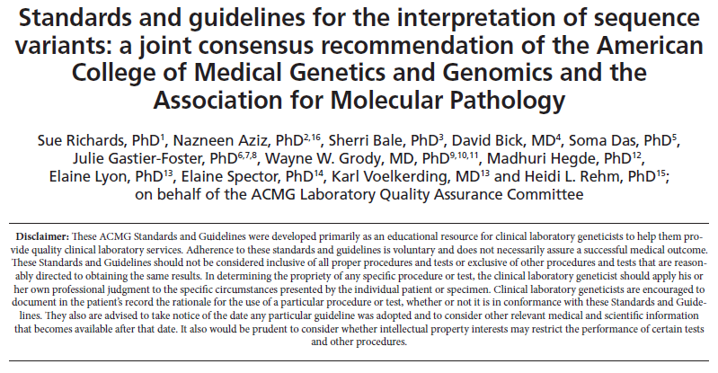
3. Classificação de variantes (ACMG) American College of Medical Genetics Association for Molecular Pathology
(Richards et al. 2015)

Slide 18
4. Descompactação do VCF https://www.win-rar.com/start.html?&L=0

Slide 19
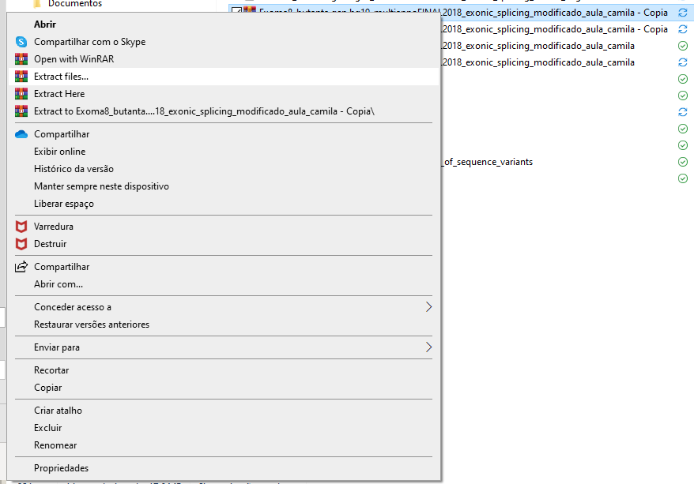
4. Descompactação do VCF https://www.win-rar.com/start.html?&L=0

Slide 20
Referências
Cortini, Francesca, Barbara Marinelli, Angela Cecilia Pesatori, Manuela Seia, Agostino Seresini, Valentina Giannone, and Alessandra Bassotti. 2017. “Clinical Application of NGS Tools in the Diagnosis of Collagenopathies.” Exploratory Research and Hypothesis in Medicine 2 (3): 57–62
Mardis, Elaine R. 2008. “Next-Generation DNA Sequencing Methods.” Annual Review of Genomics and Human Genetics 9: 387–402.
“OpenStax CNX.” n.d. Accessed October 7, 2020. https://cnx.org/contents/GFy_h8cu@10.7:5l844Z38@7/Whole-Genome-Sequencing.
Illumina. “An introduction to Next-Generation Sequencing Technology”. Pub. No. 770-2012-008-B
Richards, Sue, Nazneen Aziz, Sherri Bale, David Bick, Soma Das, Julie Gastier-Foster, Wayne W. Grody, et al. 2015. “Standards and Guidelines for the Interpretation of Sequence Variants: A Joint Consensus Recommendation of the American College of Medical Genetics and Genomics and the Association for Molecular Pathology.” Genetics in Medicine: Official Journal of the American College of Medical Genetics 17 (5): 405–24.
Stothard, Paul. n.d. “IUPAC Codes.” Accessed October 7, 2020. https://www.bioinformatics.org/sms/iupac.html.
Alberts, B.; et al. Biologia molecular da célula, 4ª edição, Artmed Editora, Porto Alegre – RS, 2004
“Splice Variation.” n.d. Accessed October 7, 2020. http://nanoporetech.com/applications/investigation/splice-variation.

